Slide 1
Arts-related pedagogies in preschool education: An Asian perspective
指導教授 : 蕭顯勝
報告人: 劉政豪
Notes:
學前教育中的藝術相關教學法：亞洲視角

Slide 2
Abstract

Slide 3
Abstract
當代幼兒課程框架越來越強調藝術教育在促進兒童全面發展方面的重要性。
然而，很少有研究專注於記錄實際課堂環境中與藝術相關的教學實踐，特別是在亞洲。
本研究利用在幼兒園 1 班教室（4-5 歲）進行的大量觀察數據集，描述了新加坡學前班的藝術教育格局。

Slide 4
Abstract
調查結果表明：
某些藝術形式很常見（視覺藝術 2D、唱歌和運動），而其他藝術形式則很少見（視覺藝術 3D、舞蹈）
教師和學生在四種不同類型的環境中參與藝術（綜合學習活動、填充和過渡、學習中心時間和以藝術為重點的課程），其中各種藝術形式的明顯不同
雖然課堂氣氛總體上是積極的，孩子們似乎喜歡接觸藝術，但教師專注於提供以產品為導向的指導，而不是培養孩子的個人創造力和表達能力
雖然兒童經常參加藝術活動，但由於日程安排的僵化，藝術活動和材料的可及性有限。
Notes:
文中得出的結論是，專業發展應提高教師的準備水平，以更好地培養孩子的自由探索和獲取資源、創造力和自我表達的能力，以及他們更頻繁地利用某些藝術形式的信心。

Slide 5
Introduction

Slide 6
Introduction
現今，學者和教育家一致認為，藝術從兒童發展的早期階段開始就應該作為課程的一部分。
藝術教育本身很重要，因為藝術是社會文化遺產的一個組成部分，因此是人類發展的核心（Gadsden，2008 年）。
此外，有足夠的研究壓倒性地支持這樣一種信念，即從事藝術有助於提高所有學術領域的學習能力；
然而，關於藝術教育教學實踐在實際課堂環境中的樣子的研究非常有限，尤其是在亞洲

Slide 7
Introduction
本研究從新加坡人的角度對幼兒課堂中有限的藝術相關觀察文獻做出了貢獻。
我們的研究是在“培養早期學習者”(NEL) 課程框架內進行的，該框架是新加坡教育部最近設計的國家指南，旨在為 4 至 6 歲兒童的學前教師實踐提供信息（MOE，2013b）。
Notes:
本研究從新加坡人的角度對幼兒課堂中有限的藝術相關觀察文獻做出了貢獻。
我們的研究是在“培養早期學習者”(NEL) 課程框架內進行的，該框架是新加坡教育部最近設計的國家指南，旨在為 4 至 6 歲兒童的學前教師實踐提供信息（MOE，2013b）。 新加坡的學前班一詞是指幼兒園和托兒中心。
NEL 課程框架旨在提高教學質量標準，並試圖協調主要由私人掌握的新加坡學前教育部門的教學實踐。
教育部仔細研究了西方學者提出的發展和學習理論，以及世界各地最好的幼兒教育實踐，特別關注北美和歐洲國家（Tan，2007）。

Slide 8
Introduction
受 Lev Vygotsky、John Dewey、Jean Piaget 和 Jerome Bruner 研究的啟發，NEL 基於六個關鍵理論基礎：
全面的發展和學習方法
整合學習
孩子是好奇的、主動的、有能力的學習者
成人作為學習興趣的支持者
互動學習
將游戲作為學習的媒介，鼓勵孩子廣泛思考、更加投入和深思熟慮地探索想法

Slide 9
Introduction
NEL 將美學和創意表達視為兒童全面發展的關鍵學習領域之一。
美學和創意表達的四個學習目標是：
享受藝術、音樂和運動活動
通過藝術、音樂和運動表達思想和情感
創造藝術和音樂，使用實驗和想像力進行運動
分享有關藝術、音樂和運動的想法和感受。

Slide 10
Introduction
此外，我們分析了與藝術相關的教學實踐的特徵，以及課堂中與藝術相關的活動和材料的可用性和可及性。
研究結果有助於豐富有限的課堂藝術教育國際文獻，並作為討論西方以兒童為中心的思想和原則如何在亞洲教育環境中轉化為實踐的基礎。

Slide 11
GOAL

Slide 12
Goal
本研究的總體目的是描述新加坡學前班的藝術教育教學實踐。
本研究有四個具體的研究目標：
在學前班課堂中觀察到的各種藝術形式的頻率
藝術教學發生的環境類型以及在這些不同環境中各種藝術形式的存在
藝術相關教學實踐的特點
課堂上與藝術相關的活動和材料的可用性和可訪問性
Notes:
這項研究的結果可以解釋為關於 NEL 美學和創意表達課程如何在課堂層面製定的基線數據。
這些信息有可能為藝術教育課程設計者、教師教育者和專業發展提供者的工作提供信息（Múnez, ~ Bautista, Khiu, Keh, & Bull, 2017）。
此外，這項研究有助於豐富國際層面上有限的課堂藝術教育研究文獻，特別是在亞洲，在傳統教育環境中對藝術的關註一直是次要的（Bautista、Ng、Múnez、~&Bull , 2016)。
因此，我們的研究結果與西方研究的結果之間的比較將與藝術教育早期兒童研究人員相關。

Slide 13
Method

Slide 14
Context for the research

Slide 15
Method
這項研究是在新加坡幼兒園影響項目 (SKIP) 的範圍內進行的，這是一個正在進行的關於新加坡學前教育的大規模縱向研究項目。
SKIP 的總體目標是檢查學前環境和教學實踐以及家庭因素如何影響兒童的學習和發展成果，並預測他們對小學的準備情況。
SKIP 從 K1 的 1538 名兒童隊列開始。
Notes:
這項研究是在新加坡幼兒園影響項目 (SKIP) 的範圍內進行的，這是一個正在進行的關於新加坡學前教育的大規模縱向研究項目。
SKIP 的總體目標是檢查學前環境和教學實踐以及家庭因素如何影響兒童的學習和發展成果，並預測他們對小學的準備情況。
SKIP 從 K1 開始的 1538 名兒童隊列開始(該隊列是從 80 所學前班（包括幼兒園和托兒中心）招募的。)。
抽樣策略針對來自一系列社會階層、地理位置、提供者類型（公共和私人）的中心，其費用是新加坡當地家庭負擔得起的。 因此，收取高額費用的私立幼兒園被有意排除在外。

Slide 16
Method
SKIP 收集了一系列評估兒童學業和非學業能力變化的措施、關於兒童家庭環境和教師特徵的問卷，以及課堂觀察，以衡量結構和過程因素方面的課程質量。
在四個時間點（K1 開始；K1 結束；K2 中期；小學開始）收集兒童的結果測量，包括語言、閱讀、數學、自我調節、社會-情緒技能和功能，以及運動技能。
沒有收集與藝術直接相關的結果測量。
非參與式課堂觀察在 K1 中進行一次，在 K 中進行一次
本研究基於 K1 課堂觀察，這是當前分析完成時唯一可用於編碼的數據集。
Notes:
從作者所在的大學機構審查委員會 (IRB) 獲得了倫理批准。
一旦學前中心領導表示願意參與 SKIP，課堂教師就會被要求表明他們是否同意參與。
家長同意書被發送給老師同意參與該項目的孩子的家長。
只有父母在第一波數據收集中提供書面同意的兒童才被納入 SKIP 參與者。
在各種數據收集浪潮中，也獲得了兒童的口頭同意。

Slide 17
Participants

Slide 18
Method
本論文借鑒了在 K1 的 80 所幼兒園進行的課堂觀察數據集。
總共從 113 個教室（4-5 歲的兒童）收集了數據。
所有老師都是女性。
他們的平均年齡為 34.2 歲 ，平均教學經驗為 6.9 年。
觀察到的教室中平均師生比 為 1:11.53 (SD = 3.36)。
Notes:
本論文借鑒了在 K1 的 80 所幼兒園進行的課堂觀察數據集。
總共從 113 個 K1 教室（4-5 歲的兒童）收集了數據。
所有老師都是女性。
他們的平均年齡為 34.2 歲 ，平均教學經驗為 6.9 年。
除了四名教師外，所有教師都表示他們的資格是專門針對幼兒教育和/或發展的。大多數教師 (66%) 表示他們的最高學歷是幼兒教育文憑。
觀察到的教室中的平均師生比 1 為 1:11.53 (SD = 3.36)。

Slide 19
Procedure and data sources

Slide 20
Method
為了實現 SKIP 的一般目的，每個教室都被觀察並錄製了 3-4 小時（取決於計劃的持續時間）。
在觀察期間，教師沒有得到關於活動內容或教學法的指示或指示。
Notes:
為了實現 SKIP 的一般目的，每個教室都被觀察並錄製了 3-4 小時（取決於計劃的持續時間）。
因為我們的興趣是捕捉參與幼兒園的常規操作實例，所以向中心校長和教師解釋說，我們的觀察應該在“典型”的教學日進行。 在觀察期間，教師沒有得到關於活動內容或教學法的指示或指示。

Slide 21
Method
為了達到 SKIP 的目的，每個教室的視頻片段（大約 3-4 小時）被編輯並修剪成 4-6 個短視頻片段。
目的是在各種活動情況（例如，討論時間、進餐時間、語言課程、小組工作、母語課程）中確定同一位教師的具體實例。
我們總共獲得了 695 個視頻剪輯，每個剪輯長 10-20 分鐘。隨後，這些短視頻剪輯由兩名研究助理根據 NEL 課程框架的學習領域。

Slide 22
Method
與目標 1、2 和 3 相關的分析側重於描述在學習區域美學和創意表達下標記的視頻剪輯。
此外，SKIP 團隊根據兒童早期環境評分修訂版 (ECERS-R)（Harms 等人，2005 年）對課堂質量進行了實時編碼。
然而，我們有必要參考這個量表來解釋我們如何獲得用於解決目標 4 的數據源，即兩個藝術相關的 113 個 K1 教室獲得的分數。
根據與材料和活動的可用性和可訪問性相關的不同指標，ECERS-R 中的項目按範圍從 1（不足）到 7（優秀）進行評分。
Notes:
與目標 1、2 和 3 相關的分析側重於描述在學習區域美學和創意表達下標記的視頻剪輯。
此外，SKIP 團隊根據兒童早期環境評分修訂版 (ECERS-R)（Harms 等人，2005 年）對課堂質量進行了實時編碼。ECERS-R 在國際上被廣泛用作衡量幼兒環境質量的指標。請注意，這裡我們不報告 ECERS-R 的總體發現，這超出了本文的範圍。
然而，我們有必要參考這個量表來解釋我們如何獲得用於解決目標 4 的數據源，即兩個藝術相關的 113 個 K1 教室獲得的分數。 ECERS-R 中的項目，即項目 20（藝術）和 21（音樂/運動）。
根據與材料和活動的可用性和可訪問性相關的不同指標，ECERS-R 中的項目按範圍從 1（不足）到 7（優秀）進行評分。
負責課堂觀察的研究助理（N = 22）參加培訓並獲得官方認證用於 ECERS-R 的管理和編碼。所有研究助理都擁有幼兒、心理學或相關領域的學士學位。

Slide 23
Data analysis

Slide 24
Method
最初的分析檢查了觀察到美學和創意表達實例的教室（總共 113 間教室）的頻率和百分比。
我們還報告了我們數據庫中與藝術相關的視頻剪輯（總共 695 個）的數量，以及每個教室識別出的與藝術相關的視頻剪輯的數量。
在學術藝術教育文獻和新加坡 NEL 課程框架（MOE，2013b）的指導下，我們設計了三個獨立的編碼方案來實現目標 1、2 和 3。

Slide 25
Method
為了檢查在新加坡學齡前教室中觀察到的各種藝術形式的頻率（目標 1），作者設計了一個編碼系統，其中包括七個代碼：視覺藝術 2D、視覺藝術 3D、唱歌、轉向音樂、音樂表演、戲劇/戲劇和舞蹈。
我們考慮了同一藝術形式的不同表現形式（區分涉及 2D 和 3D 材料的視覺藝術活動、涉及唱歌和表演的音樂活動以及涉及移動音樂和編舞的活動）。進行統計分析以實現我們的第一個目標。
Notes:
為了檢查在新加坡學齡前教室中觀察到的各種藝術形式的頻率（目標 1），作者設計了一個編碼系統，其中包括七個代碼：視覺藝術 2D、視覺藝術 3D、唱歌、轉向音樂、音樂表演、戲劇/戲劇和舞蹈。
我們考慮了同一藝術形式的不同表現形式（區分涉及 2D 和 3D 材料的視覺藝術活動、涉及唱歌和表演的音樂活動以及涉及移動音樂和編舞的活動）。進行描述性（頻率、百分比）和非參數統計分析（Cochran's Q 檢驗和成對比較）以實現我們的第一個目標。 這一決定背後的基本原理是為了加強我們描述的深度，從而為新加坡幼兒園開展的特定類型的藝術相關活動提供更多質量上的細微差別。

Slide 26
Method
為了檢查藝術教學發生的環境類型（目標 2），作者設計了一個編碼系統，其中包括四個類別： 純藝術活動（即專門計劃和開展的活動，專門教授兒童與藝術相關的概念或流程）、綜合學習活動、填充過渡和學習中心時間。作者使用頻率、百分比和卡方檢驗來分析第二個目標有關的數據。
為了檢查與藝術相關的教學和學習實踐的特徵（目標 3），左者定義了 13 個與教師和學生之間口頭交流的性質（例如，提出的問題類型、提出的活動類型）和總體觀察到的課堂氣氛（例如，培養熱情、動力和/或好奇心的行動）。
Notes:
在第一場測試中，測試組進行了中級詞彙使用選擇題成績測試的PPT版本。
在考試結束時，測試組回答簡單問題出現在試卷底部，探討考試模式偏好與考試成績之間的關係，並對考生的回答進行評分。
為了盡量減少測試的練習和疲勞影響，在四個星期的間隔後，在研究的第二階段，測試組進行了CBT的版本。

Slide 27
Method
所有代碼本質上都是非互斥的，因為同一視頻剪輯可能包含與多個代碼有關的證據（例如，唱一首歌，然後進行繪畫活動）
這三個編碼系統由兩位作者進行了內容驗證，兩位作者都是具有藝術和音樂教育經驗的研究人員，他們評估了分析類別對所考慮觀察的適用性。
Notes:
在第一場測試中，測試組進行了中級詞彙使用選擇題成績測試的PPT版本。
在考試結束時，測試組回答簡單問題出現在試卷底部，探討考試模式偏好與考試成績之間的關係，並對考生的回答進行評分。
為了盡量減少測試的練習和疲勞影響，在四個星期的間隔後，在研究的第二階段，測試組進行了CBT的版本。

Slide 28
Method
編碼員 1 和 2 之間的分歧通過討論解決，直到達成 100% 一致。隨後，第三位作者 (Coder 3) 對隨機選擇的視頻剪輯的 20% 進行了編碼。
我們使用編碼員 1 和 2 商定的分類計算了評分者間的可靠性，該值很高（Cohen's kappa = 0.91）。
Notes:
在第一場測試中，測試組進行了中級詞彙使用選擇題成績測試的PPT版本。
在考試結束時，測試組回答簡單問題出現在試卷底部，探討考試模式偏好與考試成績之間的關係，並對考生的回答進行評分。
為了盡量減少測試的練習和疲勞影響，在四個星期的間隔後，在研究的第二階段，測試組進行了CBT的版本。

Slide 29
Method
為了實現目標 4，我們重點關注 ECERS-R 項目 20（藝術）和 21（音樂/運動）中 113 個 K1 教室獲得的結果。
Notes:
在第一場測試中，測試組進行了中級詞彙使用選擇題成績測試的PPT版本。
在考試結束時，測試組回答簡單問題出現在試卷底部，探討考試模式偏好與考試成績之間的關係，並對考生的回答進行評分。
為了盡量減少測試的練習和疲勞影響，在四個星期的間隔後，在研究的第二階段，測試組進行了CBT的版本。

Slide 30
Results

Slide 31
Results
目標 1：學前班課堂中各種藝術形式的頻率
旨在實現目標 1 的編碼系統包含 7 種藝術形式，即視覺藝術 2D、視覺藝術 3D、歌唱、移動到音樂、音樂表演、戲劇/戲劇和舞蹈。
Notes:
測試組參加的兩個版本的測試中，PPT 版本的平均分數最高，PPT 的平均分數比 CBT 的平均分數高 0.53 分。

Slide 32
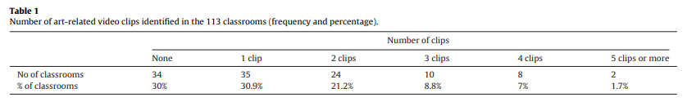
Results
Notes:
我們在觀察到的 113 個教室中的 79 個 (70%) 和 695 個視頻剪輯中的 156 個 (22.4%) 中確定了與美學和創意表達領域相關的實例。
如表 1 所示，在觀察藝術和創意表達的教室中，這通常在每個教室一兩個剪輯中看到。
在三個或更多片段中展示更一致的藝術和創意表達證據的教室相對較少 (18%)。

Slide 33
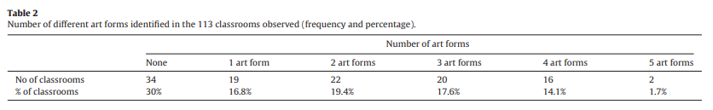
Results
Notes:
表 2 顯示，除了 34 間沒有藝術相關證據的教室外，我們在大多數觀察到的教室中確定了 1 到 3 種藝術形式。
僅在大約 16% 的教室中發現了四種或更多的藝術形式。
我們也有興趣分析在 113 間教室中一起觀察到的七種藝術形式的程度。

Slide 34
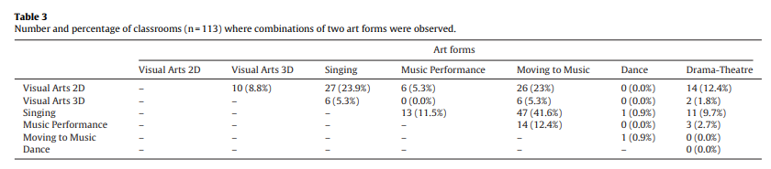
Results
Notes:
表 3 列出了涉及兩種藝術形式所有可能組合的教室的數量和百分比。請注意，最常見的組合是 Singing 和 Move to Music（這對應於更廣泛的類別“音樂與運動”）。
Visual Arts 2D 也經常出現在已經觀察到唱歌和移動到音樂的教室中。

Slide 35
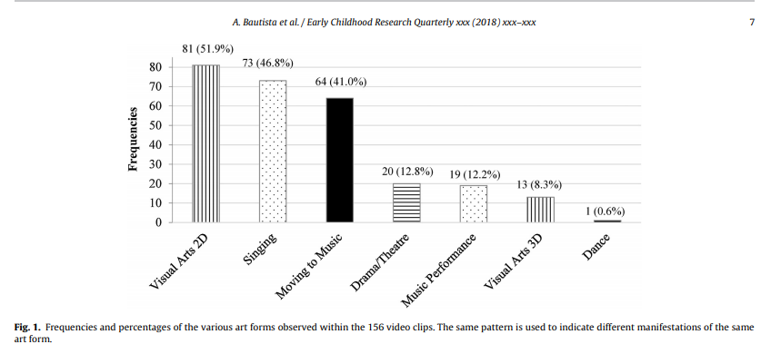
Results
Notes:
圖 1 顯示了 156 個視頻剪輯中七種藝術形式的頻率和百分比。請注意，同一圖案用於同一藝術形式的不同表現形式（涉及 2D 和 3D 材料的視覺藝術活動的垂直線，涉及唱歌和表演的音樂活動的點，以及涉及移動到音樂的活動的實心填充）和編舞）。
按降序排列，最常識別的類別是視覺藝術 2D，其次是唱歌和移動到音樂。
戲劇/戲劇、音樂表演和視覺藝術 3D 類別相當少見，出現在不到 13% 的視頻剪輯中。
最後，只有一次觀察到舞蹈類別。
Cochran 的 Q 檢驗表明觀察所考慮的七種藝術形式的頻率存在顯著差異，2(6) = 199.07，p = 0.000。成對比較（將 alpha 調整為 p = 0.002 以控制多重比較）顯示，Visual Arts 2D、Singing 和 Move to Music 在頻率上沒有顯著差異，但都比其他藝術形式更頻繁地被觀察到。

Slide 36
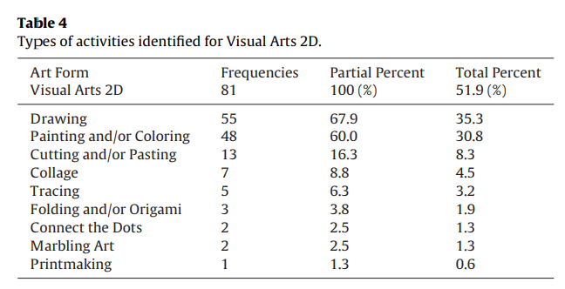
Results
Notes:
表 4 顯示了為 Visual Arts 2D 確定的活動類型，以及它們的頻率、部分百分比（與觀察到 Visual Arts 2D 的 81 個視頻剪輯相關）和總百分比（與 156 個視頻剪輯的完整數據集相關）。請注意，表中顯示的類別是非互斥的，因為同一視頻剪輯可能包含與 Visual Arts 2D 相關的不同活動。
最常見的活動涉及繪圖和繪畫和/或著色，其次是切割和/或粘貼。
其餘類型的活動，拼貼（即，將不同的材料粘在背襯上以創建圖片），追踪（即，跟隨、複製或追踪給定的圖形設計）、折疊和/或摺紙（即，折疊一個紙來創建一個物體，例如飛機），連接點（即畫一條線連接編號的點以形成圖片），大理石花紋藝術（即使用大理石在上面有油漆的紙上滾動），和版畫（即，將不同形狀/設計的物體壓印在一張紙上），僅在少數情況下被發現。

Slide 37
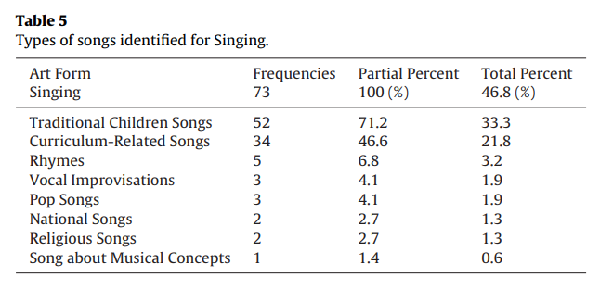
Results
Notes:
唱歌是指觀察到兒童在無伴奏合唱或樂器伴奏（使用 CD、YouTube 或實際樂器）下演唱歌曲或其他聲樂作品的劇集。
表 5 顯示了在觀察到 Singing 的 73 個剪輯中識別出的不同類型的聲樂作品。
唱傳統兒歌（如“It's a Small World”、“Good Morning”等童謠）是最常觀察到的活動，其次是與課程相關的歌曲（關於 NEL 框架中涵蓋的主題，如數字、字母、植物或動物）。
類別，例如唱韻（即押韻詩句）、即興演唱（例如，為現有歌曲發明新歌詞）、演唱流行歌曲（例如，60 年代流行歌曲，例如“Itsy Witsy Teenie Weenie”或中國流行歌曲，例如“Little Apple”）、國歌（例如，新加坡的國歌）和宗教歌曲（例如，基督教讚美詩，例如“耶穌愛我”）在與唱歌有關的視頻剪輯中不到 7%。

Slide 38
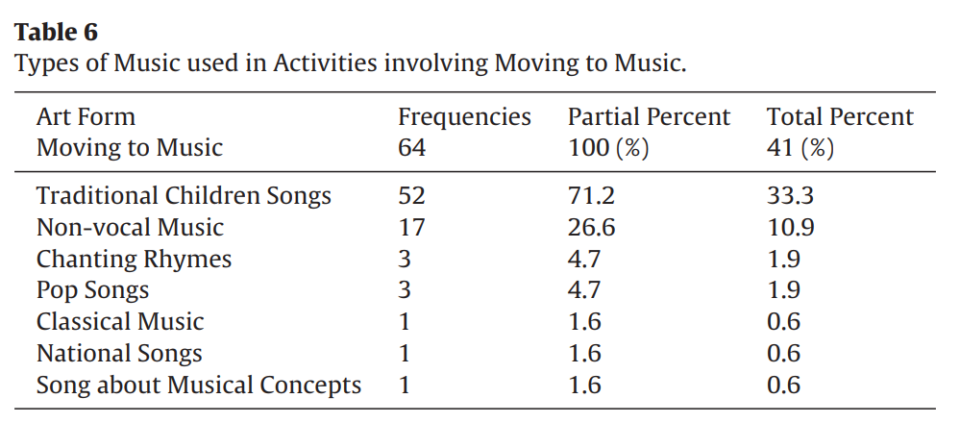
Results
Notes:
“轉向音樂”類別側重於兒童響應音樂聲音（不包括編排的舞蹈形式）進行自發和/或非自發身體運動的實例。
表 6 顯示了在 64 個可用視頻剪輯中觀察到的兒童移動的不同類型的音樂。
請注意，此處考慮的許多類別與表 5 中列出的類別相同，因為經常觀察到兒童在唱歌並同時向它們移動。
有趣的是，在所有觀察傳統兒歌的情況下，孩子們也被要求進行身體運動，通常遵循老師的指示（例如“把手放在左臂上並觸摸朋友的肩膀，跟隨節拍歌曲”）。
在這些視頻剪輯的 26% 中，我們觀察到兒童轉向非聲樂音樂（通常使用 CD、互聯網或實際樂器），例如根據樂器的節奏跳躍或爬行。其餘類別（即移至韻律、流行歌曲、古典音樂、民族歌曲和有關音樂概念的歌曲）僅在少數情況下觀察到。
僅在 20 個視頻剪輯中觀察到戲劇/戲劇（佔總數的 12.8%）。

Slide 39
Results
目標 2：藝術教育實踐發生的環境類型
借鑒新加坡的 NEL 課程框架（MOE，2013b），我們定義了四個分析類別來描述在課堂上觀察藝術教育實踐的環境類型。
按頻率降序排列，156 個視頻剪輯包含以下背景下的藝術教育實例：
Notes:
討論了遊戲類型和遊戲設計元素的範圍以及這些研究中使用的學習理論，以及影響21世紀技能的指標，度量和結果的範圍。
本文還為研究人員，遊戲設計師和教育工作者在與教育性遊戲設計和實施有關的問題上提供了寶貴的見解。

Slide 40
Results
綜合學習活動（53 個視頻剪輯，34%）
Fillers-Transitions（47 個視頻剪輯，30.1%）
學習中心時間（45 個視頻剪輯，28.8%）
單獨的藝術活動（37 個視頻剪輯，23.7%）
Notes:
綜合學習活動（53 個視頻剪輯，34%），即活動側重於與多個學習領域相關的內容，包括至少一種藝術形式。例如，我們觀察到孩子們在戶外科學課上在操場上畫樹，或者在計算課上唱與數字有關的歌曲。
Fillers-Transitions（47 個視頻剪輯，30.1%），定義為簡短的非教學活動，旨在讓兒童在從一個事件過渡到下一個事件期間保持專注和參與，從而填補等待時間的空白。例如，在一次讀書活動之後，一位老師讓孩子們唱“我的小狗”和“七天”歌曲並進行一些身體運動，而小組則轉移到了提供午餐的幼兒園區域。
學習中心時間（45 個視頻片段，28.8%），在此期間，孩子們在沒有老師持續直接監督的情況下，在專題學習角內以小組形式一起學習。請注意，新加坡的學前班教室與其他國家類似，通常包括專門針對各種學習領域（例如識字、算術、科學、藝術）的學習角。換句話說，並非所有孩子都在學習中心時間從事與藝術相關的工作。例如，我們經常觀察到一群穿著戲服並假裝專業人士（例如醫生、護士、消防員）的兒童在戲劇遊戲角，或與他們的朋友合作視覺藝術項目，而其他兒童則在包含材料，例如書籍、拼圖、積木或與科學相關的材料。
單獨的藝術活動（37 個視頻剪輯，23.7%），專門計劃和開展以專門教授兒童與藝術相關的概念或過程。例如，我們觀察了一項活動，在該活動中，兒童通過一首歌了解斷奏和連奏之間的差異。 綜合學習活動是我們觀察藝術教學最頻繁發生的環境，而單獨的藝術活動是最不頻繁的環境。

Slide 41
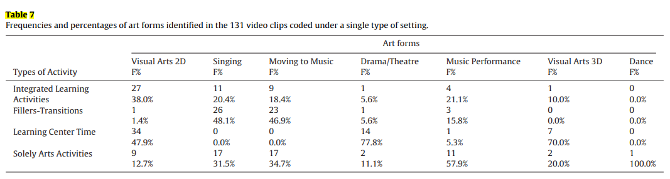
Results
Notes:
在編碼過程中，我們注意到某些藝術形式往往主要出現在特定環境中，而不是其他環境中。
為了更好地理解數據，我們分析了各種藝術形式與四種設置之間的關聯。我們專門針對 131 個僅在一種設置類型下編碼的視頻剪輯進行了分析，即綜合學習活動、填充轉換、學習中心時間或單獨的藝術活動（見表 7）。
基於對標準化殘差的分析，我們進行了一個樣本卡方檢驗，以分析實際觀察值是否與偶然觀察值的預期不同（即，在所有設置中觀察到的頻率相同）。這些分析不是針對每個單元格的預期頻率小於 5 的藝術形式，或者換句話說，總共少於 20 個觀察的藝術形式（即戲劇/戲劇、音樂表演、視覺藝術 3D 和舞蹈）進行。
結果表明，在所考慮的四種類型的設置中，各種藝術形式的存在是不同的。
首先，視覺藝術 2D 並非在所有設置中均出現，2 (3) = 27.06，p < 0.001，在綜合學習活動期間更有可能發生，而在補習過渡期間則不太可能發生。
總體而言，綜合學習活動主要與視覺藝術 2D 相關，在較小程度上與歌唱、音樂和音樂表演相關。其次，在所有設置中唱歌和聽音樂的情況並不相同（分別為 2 (3) = 38.64，p < 0.001 和 2 (3) = 35.73，p < 0.001）。在這兩種情況下，這些藝術形式更有可能在填充過渡期間發生，而在學習中心時間期間發生的可能性要小得多。這表明兒童在等待或從一項活動過渡到下一項活動時主要被要求做的事情對應於更廣泛的類別“音樂和運動”。
第三，學習中心時間似乎是教師主要用於讓孩子參與戲劇/戲劇活動（尤其是在為戲劇表演而設計的角落）以及涉及 2D 和/或 3D 材料的視覺藝術項目的環境。
最後，在 Solely Arts Activities 下編碼的大多數案例都在 Singing and Moving to Music 下編碼。
請注意，較大的百分比屬於頻率相對較低的類別（音樂表演，尤其是舞蹈），這表明課堂上最不常見的藝術形式往往會被更正式地教授。

Slide 42
Results
目標 3：藝術相關教學實踐的特點
利用高質量師生互動的特徵（例如，Mashburn 等人，2008 年；Pianta，2016 年），我們定義了 13 個指標，旨在描述所觀察到的藝術相關活動的關鍵互動和教學特徵。
我們關注的方麵包括教師和學生之間的口頭交流的性質（例如，提出的問題類型、提出的活動類型）和觀察到的整體課堂氣氛（例如，培養熱情、動機和/或好奇心）（見表 8）。
Notes:
討論了遊戲類型和遊戲設計元素的範圍以及這些研究中使用的學習理論，以及影響21世紀技能的指標，度量和結果的範圍。
本文還為研究人員，遊戲設計師和教育工作者在與教育性遊戲設計和實施有關的問題上提供了寶貴的見解。

Slide 43
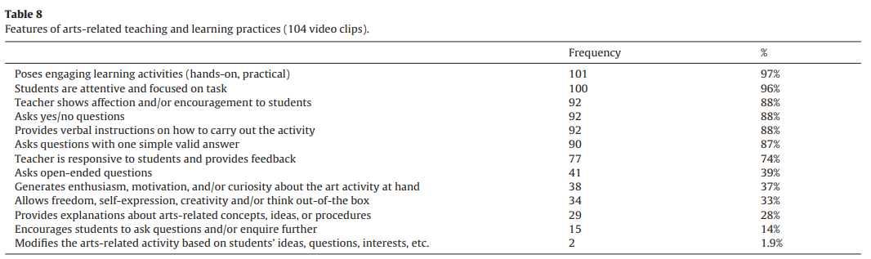
Results
Notes:
編碼人員在記錄的教室中指出了這 13 個指標的存在與否。在此分析中，我們排除了編碼為 Fillers-Transitions 的視頻，因為該設置本質上是非教學性的 (Stan & Popa, 2014)。我們只考慮了在綜合學習活動、學習中心時間或單獨的藝術活動類別下編碼的 104 個視頻剪輯（分別為 38、37 和 29 個視頻剪輯）。
表 8 中顯示的頻率和百分比表明課堂氣候與藝術相關的教學主要是積極的。學生通常都很專心並專注於手頭的任務。老師們積極響應孩子們的意見和想法，經常表達愛意和鼓勵，這有助於營造積極的學習環境。 然而，雖然教師開展的活動參與（動手操作，實用）並且孩子們似乎喜歡完成它們，教學方法以產品為導向。
對學生要達到的結果有預先設定的期望，在什麼是對的和什麼是錯的之間有明確的界限。
儘管課堂氣氛並不壓抑或消極，但老師們往往不為孩子們提供自我表達或創造力的機會。活動很少讓孩子們“跳出框框”思考。
教師傾向於問是/否問題和單一有效答案的問題，而很少觀察到開放式或反思性問題。 教學風格是指導性的，非常有條理。有趣的是，雖然教師經常口頭指導如何開展手頭的活動，但很少對活動中涉及的概念進行解釋，從而錯失了增強兒童概念理解的機會。
教師很少鼓勵孩子就正在進行的活動提出問題或進一步詢問，或根據孩子的興趣或想法修改課程計劃，這表明缺乏靈活性。

Slide 44
Results
目標 4：藝術相關活動和材料的可用性和可及性
利用 ECERS-R 標準停止評分系統，當滿足該特定級別的所有指標時分配分數，大多數教室的評分範圍不足：
M = 1.18，SD = 0.49（對於項目 20（藝術））和 M = 1.96，對於項目 21（音樂/運動），SD = 0.21。雖然這些教室裡有各種各樣的藝術和音樂/運動活動和材料，但由於日程安排的僵化（特別是半天課程），孩子們很少被允許自由使用它們。
Notes:
討論了遊戲類型和遊戲設計元素的範圍以及這些研究中使用的學習理論，以及影響21世紀技能的指標，度量和結果的範圍。
本文還為研究人員，遊戲設計師和教育工作者在與教育性遊戲設計和實施有關的問題上提供了寶貴的見解。

Slide 45
Results
缺乏自由選擇的機會導致在藝術和音樂/運動活動和材料的可及性方面得分較低。
然而，我們注意到，由於標準停止評分系統的邏輯（Bull et al., 2017），我們觀察到的許多教室顯示出更高的指標，而這些指標並未反映在總分中。
為了更準確地了解新加坡幼兒園藝術相關材料的可用性和可訪問性，下面我們提供了來自各種 ECERS-R 指標的一些描述性統計數據。
Notes:
討論了遊戲類型和遊戲設計元素的範圍以及這些研究中使用的學習理論，以及影響21世紀技能的指標，度量和結果的範圍。
本文還為研究人員，遊戲設計師和教育工作者在與教育性遊戲設計和實施有關的問題上提供了寶貴的見解。

Slide 46
Results
在第 20 項（藝術）中，我們發現儘管在觀察到的大多數幼兒園（113 間教室中的 70 間教室，61.9%）都提供了與藝術相關的活動和材料，但只有少數教室中的這些活動和材料多種多樣且可供學生使用。一天中的大部分時間（16, 14.2%）。
在只有三分之一的教室 (35, 31.0%) 中，我們觀察到一些活動是由孩子們自己的興趣或日常經驗引導的。然而，在此類活動中可以觀察到非常有限的個人自我表達證據。
關於第 21 項（音樂/運動），我們發現在幾乎所有觀察到的教室中，教師每天至少發起一項音樂活動 (112, 99.1%)，每周至少發起一項運動或舞蹈活動 (109, 96.5%)。
Notes:
討論了遊戲類型和遊戲設計元素的範圍以及這些研究中使用的學習理論，以及影響21世紀技能的指標，度量和結果的範圍。
本文還為研究人員，遊戲設計師和教育工作者在與教育性遊戲設計和實施有關的問題上提供了寶貴的見解。

Slide 47
Results
僅偶爾觀察到教師進行旨在擴展兒童對音樂的理解的音樂活動 (23, 20.4%) 或讓兒童接觸各種音樂流派 (27, 23.9%)。
僅允許兒童在一間教室（0.9%）參與（或不參與）音樂活動。
最後，在觀察到的教室中，沒有一個教室可供兒童在一天中的大部分時間免費使用音樂材料（例如樂器）。
Notes:
討論了遊戲類型和遊戲設計元素的範圍以及這些研究中使用的學習理論，以及影響21世紀技能的指標，度量和結果的範圍。
本文還為研究人員，遊戲設計師和教育工作者在與教育性遊戲設計和實施有關的問題上提供了寶貴的見解。

Slide 48
DISCUSSION

Slide 49
Discussion
在新加坡幼兒園進行的大型觀察數據集中，70% 的 K1 教室中發現了與藝術相關的教學法。
這表明藝術在參加 SKIP 的幼兒園中扮演著相對重要的角色。
結果表明，新加坡學前班的藝術可能高於數學等學習領域（在 15.5%視頻剪輯）和科學（視頻剪輯的 7%）。
Notes:
因此，在後續研究中調查藝術教育提供的這些差異背後的原因是很重要的。
我們在30%的教室裡沒有觀察到藝術教育的證據這一事實並不一定意味著負責這些教室的老師忽視了藝術。
也許他們只是沒有在那個特定的日子開展與藝術相關的活動。
事實上，這項研究的局限性之一（適用於幾乎所有基於自然主義課堂觀察的研究）是教師只在一個時間點被觀察到。
未來的研究旨在更深入地了解藝術教學實踐，因此應確保更長的課堂觀察時間。

Slide 50
Discussion
本研究的目標 1 調查結果表明，雖然某些藝術形式經常被觀察到，但其他藝術形式卻很少見（戲劇/戲劇、音樂表演、3D 視覺藝術，尤其是舞蹈）。
在像新加坡這樣多元文化、多民族和多宗教的社會中（Lum, 2013），舞蹈和音樂表演與傳統和文化明顯聯繫在一起的藝術形式很少被觀察到。
Notes:
文化和身份似乎主要通過唱歌傳播給兒童，使用與新加坡當地民族文化相關的某些傳統歌曲（例如，宗教節日、文化慶典）。
我們的研究結果與 Zupanciˇ c、ˇ Cagran、ˇ 和 Mulej (2015) 在斯洛文尼亞進行的研究相對一致，該研究報告稱學前教師最重視視覺藝術和音樂。

Slide 51
Discussion
教室裡各種藝術形式的不均衡可能是由多種因素造成的。
例如，NEL 的美學和創意表達學習目標（MOE，2013a）在提到各種藝術形式時表現出高度的普遍性，這些藝術形式被濃縮在“藝術、音樂或創意運動”的標籤下。
另一個促成因素可能是時間限制。 由於新加坡的許多學前班課程都很短（3- 4 小時），教師可能沒有足夠的時間更均勻地處理所有形式的藝術。
Notes:
此外，NEL 課程框架沒有提出向兒童介紹或教授各種藝術形式的最佳頻率，這可能導致教師只專注於他們認為最有能力和最舒服的活動。
事實上，根據新加坡職前教師教育計劃 (PQAC, 2008) 所涵蓋的內容，許多學前教師可能覺得自己沒有充分準備教授戲劇/戲劇、音樂表演或舞蹈，因為缺乏這些特定藝術形式的培訓（Bautista、Ng 等人，2016 年）。

Slide 52
Discussion
目標 2 是檢查新加坡幼兒園藝術教育教學實踐的環境類型，以及這些不同環境中各種藝術形式的存在。
結果發現教師和兒童在四種不同類型的環境中參與藝術，並且各種藝術形式的存在因它們而異。

Slide 53
Discussion
我們的研究結果表明，某些藝術形式傾向於以普遍的方式使用（Stan & Popa，2014），既是教學活動的一部分，又是非教學活動的一部分，而其他藝術形式則傾向於僅用於非結構化環境（Zupanciˇ cˇ 等人。 , 2015)。
這種差異化的使用可能會含蓄地向孩子們傳達錯誤的信息，即某些藝術表達形式是優越的，因此需要正式的指導，而其他的只是“娛樂”的形式（托德，2010）。
在這方面，在教學期間更均勻地使用各種藝術形式將是有益的。

Slide 54
Discussion
目標 3 是分析與藝術相關的教學和學習實踐的特徵（Mashburn et al., 2008; Pianta, 2016）。
我們發現，雖然新加坡幼兒園的課堂氣氛總體上是積極的，孩子們似乎喜歡接觸藝術，但教師通常專注於提供以產品為導向的指導，而不是培養孩子的個人創造力和自我表達。
大多數教師對孩子要達到的最終產品設定了期望，明確界限是對還是錯，這限制了孩子的想像力和自發性（Hui & Yuen，2010；Lee & Yelland，2017）。

Slide 55
Discussion
教學風格結構化、指導性強且相當死板，很少用孩子的想法或興趣來修改課程計劃（Lim-Ratnam, 2013）。
問題主要是封閉式的，很少鼓勵兒童提出問題或進一步詢問手頭的活動。
為了更深入地了解藝術教學實踐，作者建議基於更大和更長時間觀察數據集的未來研究應該探索教學策略、所教授的藝術形式和類型之間的關係。活動發生的設置。

Slide 56
Discussion
最後，目標 4 是檢查新加坡學前班教室中與藝術相關的活動和材料的可用性和可訪問性（Harms 等人，2005 年；Wood，2014 年）。
我們發現，雖然大多數教室都有各種合理的藝術和音樂/運動活動和材料，但很少允許兒童自由使用它們。
換句話說，材料是可用的，但不可訪問，因為孩子們沒有機會進行探索和自由選擇。
這可能部分是由於日程安排的僵化，尤其是半天課程，這可能會導致教師讓孩子繼續從事預先確定的任務，以確保滿足日常學習目標（Lim-Ratnam，2013 年） .

Slide 57
Discussion
事實上，這項研究表明，新加坡藝術學前教育的預期課程與已頒布課程之間的差距很大。
我們認為造成這種差距的主要因素之一是 NEL 的教師觀念，其角色和責任可能與以兒童為中心的教與學觀念不一致（Wood，2014）。
我們知道新加坡的教師模式與傳統的亞洲文化相一致，尤其是順從、尊重長輩和權威的儒家價值觀（Lam，2015）。
此外，這種模式符合競爭激烈、務實和效率驅動的新加坡社會的期望，在那裡父母通常要求教師提供明確的指導並訓練孩子遵守指示和規則（Ellis，2014；Lee & Yelland，2017 ）。
因此，正如 Li 等人所討論的那樣。(2012)，這項研究表明，在亞洲教育系統中適應（而不是採用）西方教學理念時，需要認真考慮文化適宜性。

Slide 58
Discussion
應根據另一個重要限制來考慮這些發現。
雖然我們的抽樣策略考慮了社會階層、地理位置和提供者類型等因素，但請回想一下，SKIP 專注於為新加坡的大多數家庭收取負擔得起的費用的中心。
因此，上述調查結果並不代表收取高額費用的私立和商業學前班，其中的教學實踐可能有所不同。

Slide 59
Discussion
我們的結論是，雖然藝術教育在新加坡的學前教育中發揮著重要作用，但與藝術相關的教學實踐還是存在亞洲價值觀和社會期望的問題。
調查結果表明，新加坡學前教師需要支持來製定 NEL 框架中概述的與藝術相關的實踐類型，尤其是與某些藝術形式（例如，視覺藝術 3D、舞蹈）相關的活動，並更好地促進兒童的自由探索以及獲取材料、創造力和自我表達的途徑（Bautista、Ng 等人，2016 年）。
為確保新加坡的幼兒能夠實現為美學和創意表達學習領域建立的四個學習目標，應向教師提供更多側重於各種藝術形式的教師培訓課程以提高他們的知識、技能和對藝術的信心。

Slide 60
報告結束謝謝大家
Notes:
1. 對輪文之後的方向 2. 4個重點都要做 3. 中西差異 台灣 西方 差異性 4. 唱歌 韻律 運動 -> 看詳細一點 舞島表演賞析 5. 結論看清楚一點
他所觀察 藝術環境類型 看熟 對應回台灣教育環境
2. 視覺藝術 舞導 台灣課程 比照
學姊
1. 認真參考學長 2. 台灣幼教 沒有舞導經驗 3. 舞導教室 要有環境 幼兒律動 4. 體感執行功能 有關聯

